Slide 1
Гироскоп.
Таймеры, сигналы. Движение по гироскопу

Slide 2
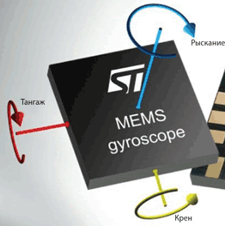
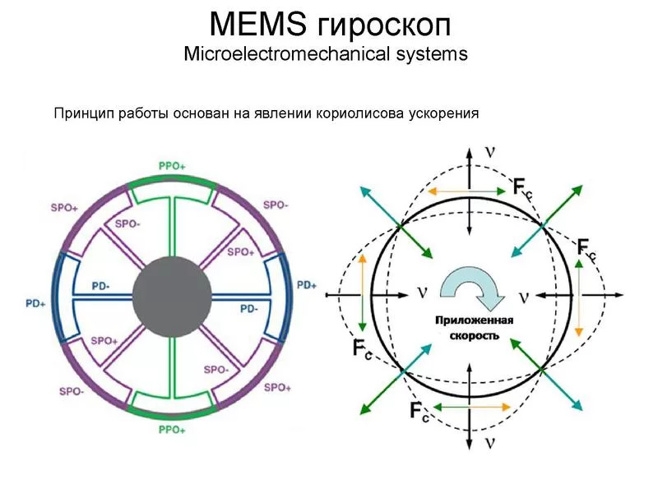
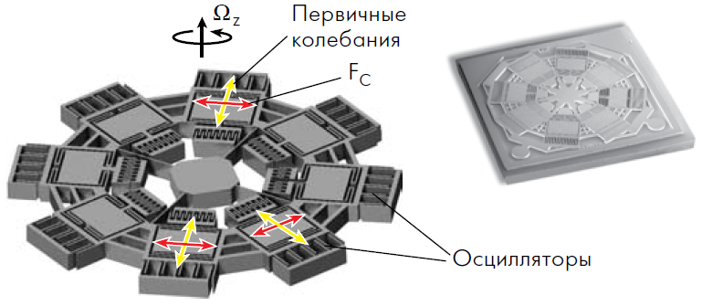
Гироскоп
Гироскоп выдает угловые скорости в трех измерениях.
Другими словами, гироскоп показывает, с какой скоростью робот вращается вокруг своих осей. Используя гироскоп, можно рассчитать угол, на который отклонился робот, если известно время между измерениями (эти промежутки должны быть малы).

Slide 3
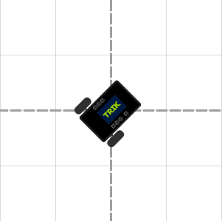
Задачи
Задача 1.4.1. Реализовать программу с постоянным вычислением угла рысканья по данными угловой скорости робота. Выводить значение угла рысканье на экран робота.
45
0

Slide 4
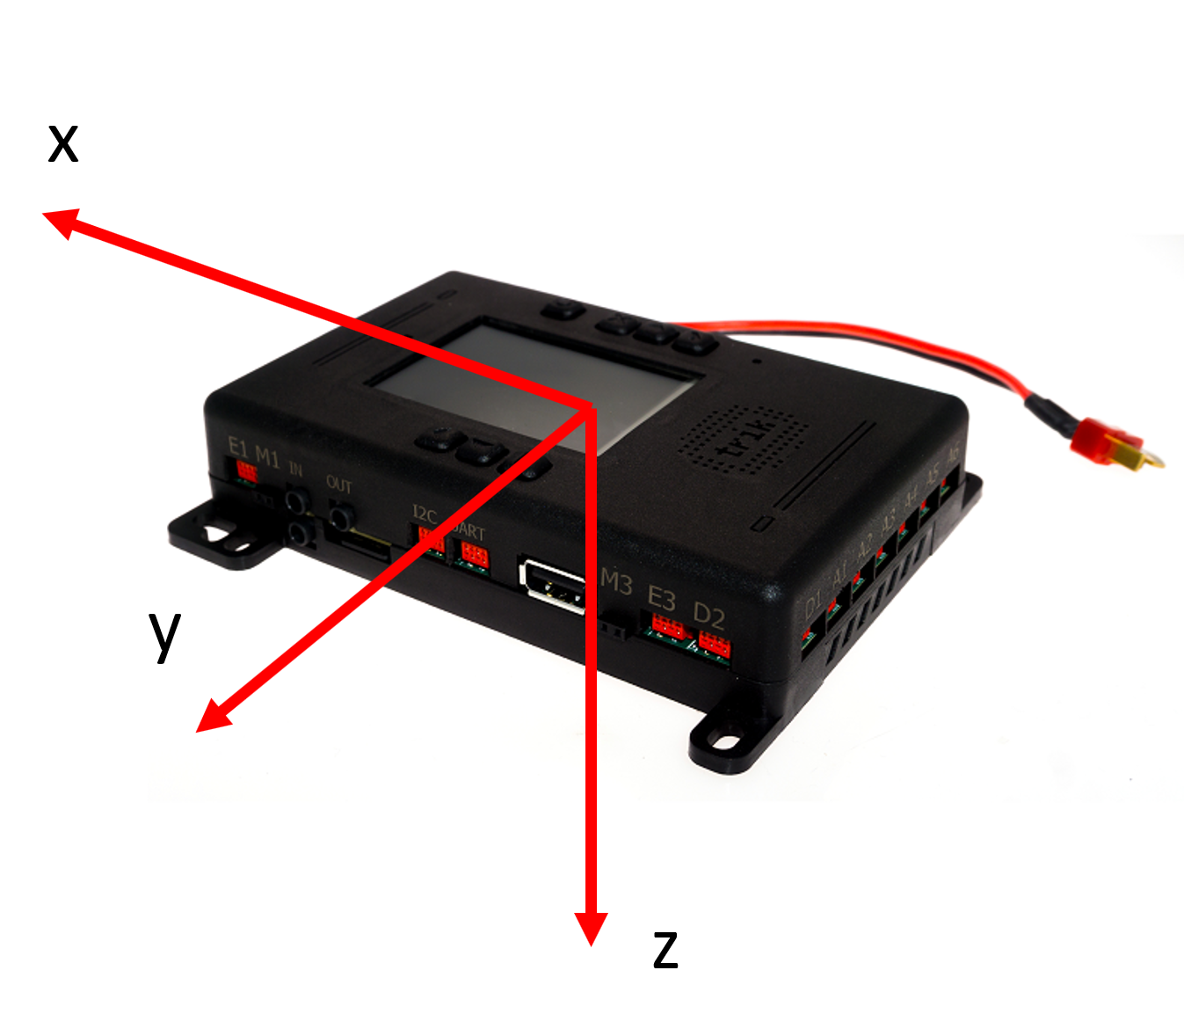
Гироскоп
Расположение осей на контроллере ТРИК

Slide 5
Гироскоп - калибровка
Калибровка гироскопа на роботе ТРИК
# рекомендуется калибровать гироскоп на реальном роботе не менее 1 минуты
brick.gyroscope().calibrate(60000)
script.wait(61000)
# получение параметров калибровки, которые можно использовать в основном скрипте вместо
# полной калибровки, чтобы не ждать минуту
param = brick.gyroscope().getCalibrationValues()
print(param)
Во время калибровки вычисляется смещение нуля в течение указанного времени и инициализируется гироскоп этим параметром, сбрасываются текущие углы наклона.
# пример передачи откалиброванных параметров вместо полной калибровки
# для каждого робота вычисляются свои параметры
brick.gyroscope().setCalibrationValues([-23,32,23,0,40,4024])

Slide 6
Гироскоп - калибровка
Калибровка гироскопа в 2D
# При калибровки в 2D запоминается направление робота, от которого будет
# высчитываться угол. По умолчанию исходное направление строго на восток.
# Долгой калибровки в 2D не требуется.
brick.gyroscope().calibrate(200)
script.wait(300)
До калибровки
После калибровки
0
45
0

Slide 7
Гироскоп – чтение данных
brick.gyroscope().read()
возвращает массив из семи элементов:
0−2 — угловые скорости по трем осям (в миллиградусах/секунды),
3 — время последнего замера (в микросекундах),
4−6 — углы наклона по трем осям (в миллиградусах).
4 – угол крена (-89 999 до 89 999 миллиградусов)
5 – угол тангажа (-179 999 до 179 999 миллиградусов)
6 – угол рысканья (-179 999 до 179 999 миллиградусов)

Slide 8

Гироскоп
Формула вычисления угла с помощью угловой скорости
$$α_{i}=α_{i−1}+gyro∙∆t$$
где $gyro$ показания гироскопа, а $∆t$ - промежуток времени между показаниями

Slide 9
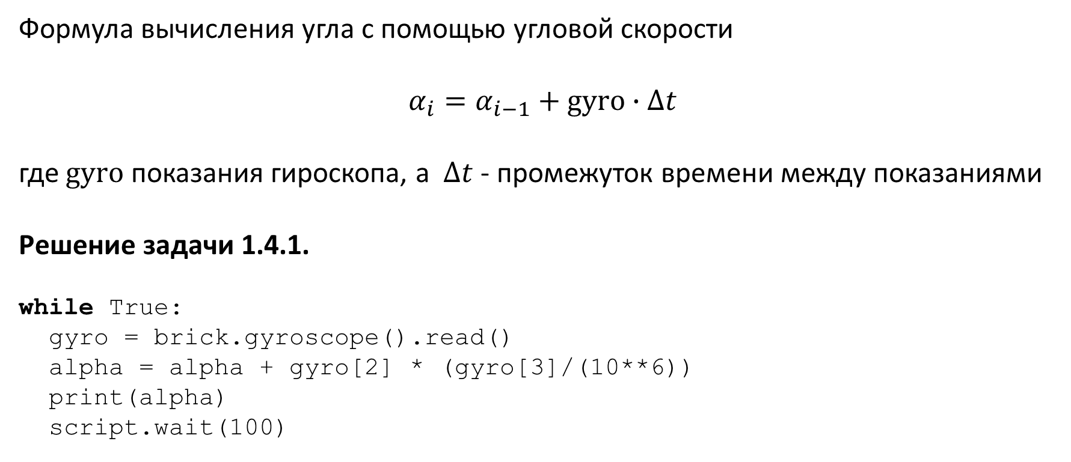
Гироскоп
Формула вычисления угла с помощью угловой скорости
$$α_{i}=α_{i−1}+gyro∙∆t$$
где $gyro$ показания гироскопа, а $∆t$ - промежуток времени между показаниями
Решение задачи 1.4.1.
while True:
gyro = brick.gyroscope().read()
alpha = alpha + gyro[2] * (gyro[3]/(10**6))
print(alpha)
script.wait(100)

Slide 10
Задачи
Задача 1.4.2. Реализовать функцию с постоянным вычислением угла рысканья по данным гироскопа, которая будет работать независимо от основного цикла программы.
45
0

Slide 11
Таймеры. Сигналы
timer - cоздаёт и возвращает таймер, посылающий сигнал timeout каждые n миллисекунд
def hello():
print(“Привет, друг!”)
# создаем таймер с таймаутом 1000 мс
tim = script.timer(1000)
# подписываем функцию hello на срабатывание по таймеру
tim.timeout.connect(hello)
# Программа будет работать еще 5 секунд, в течение которых будет срабатывать «звонок» таймера и выполнятся функция hello
script.wait(5000)
tim.stop()

Slide 12
Задачи
Решение задачи 1.4.2.
def getYaw():
yaw = brick.gyroscope().read()[6] # считываем угол рысканья
yaw /= 1000 # миллиградусы переводим в градусы
print(yaw)
# создаем таймер с таймаутом 100 мс
tim = script.timer(100)
# подписываем функцию getYaw на срабатывание по таймеру
tim.timeout.connect(getYaw)
# Программа будет работать еще 5 секунда, пока будет выводиться показание угла рысканья
script.wait(5000)
tim.stop()

Slide 13
Вычисление абсолютного угла
Гироскоп возвращает относительный угол: когда робот, поворачиваясь, пройдет значение 179 градусов, контроллер выдаст значение -179, т.к. диапазон угла рысканья [-179 999, 179 999] в миллиградусах
Давайте научимся вычислять абсолютный угол в режиме реального времени, чтобы определять повороты на 180, 270, 360 градусов и т.д.
Для этого будем определять, что при повороте, робот прошел границу в одну или другую сторону (в + или -). В общую формулу введем период 360 градусов с множителем n.
direction = yaw + n * 360
Для определения прохождения границы можем проверить разницу между двумя показаниями гироскопа: предыдущим и текущим
deltaYaw = yaw – yawOld

Slide 14
Вычисление абсолютного угла
Выберем интервал, с которым будем сравнивать разницу. Робот может вращаться с разной скоростью и при переходе границы могут быть разные показания. Например:
Выберем диапазон 80 градусов (+- 40 от границы). Тогда разница показаний не должна превышать: 160–(-160) = 320 или (-160)–160 = -320
В зависимости от знака разницы будем увеличивать или уменьшать множитель периода n на 1. Множитель показывает сколько проходом мы сделали через границы показания гироскопа в одну или другую сторону.
yawOld | yaw |  | deltaYaw
178 | -179 | небольшая скорость вращения | 357
170 | -172 | средняя скорость вращения | 342
169 | -164 | высокая скорость вращение | 333

Slide 15
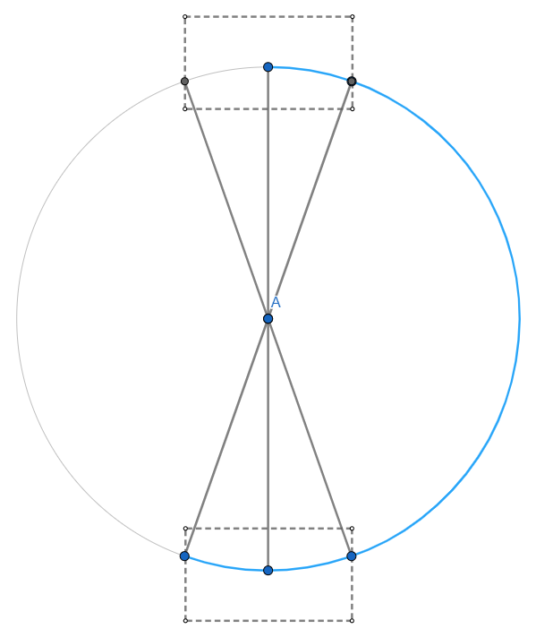
Вычисление абсолютного угла
# создаем таймер с таймаутом 100 мс
n=0
yawOld = 0
direction = 0
def getYaw():
global direction, yawOld, n
yaw = brick.gyroscope().read()[6]/1000
deltaYaw = yaw – yawOld
yawOld = yaw
if abs(deltaYaw) > 320: # способ 1
if deltaYaw < 0:
n += 1
else:
n -= 1
direction = yaw + n * 360
tim = script.timer(100)
tim.timeout.connect(getYaw)
script.wait(15000)
-160
160
n++
При переходе от «+» угла на «-» увеличиваем n на 1,
При повороте в другую сторону – уменьшаем.

Slide 16
Вычисление абсолютного угла
# создаем таймер с таймаутом 100 мс
n=0
yawOld = 0
direction = 0
def getYaw():
global direction, yawOld, n
yaw = brick.gyroscope().read()[6]/1000
deltaYaw = yaw – yawOld
yawOld = yaw
n += -round(deltaYaw/320) # способ 2
direction = yaw + n * 360
tim = script.timer(100)
tim.timeout.connect(getYaw)
script.wait(15000)
-160
160
n++
При переходе от «+» угла на «-» увеличиваем n на 1,
При повороте в другую сторону – уменьшаем.

Slide 17
Задачи
Задача 1.4.3. Реализовать функцию с постоянным вычислением абсолютного угла рысканья direction по данным гироскопа, которая пересчитывает каждые 100 мс. Реализовать функцию вывода в консоль абсолютного угла direction, которая срабатывает каждые 300 мс.
45
0

Slide 18
Задачи
Задача 1.4.4. Используя функцию вычисления абсолютного угла по таймеру из предыдущих задач, реализовать функцию движение на заданное расстояние s, c заданной скоростью v и с выравниванием на текущее направление робота. Для выравнивания использовать П-регулятор.

Slide 19
Движение с выравниванием по углу
# движение с выравниванием на угол alpha
# направление движение задает знак v
def runGyro(v, s):
global direction
dir = direction
en = s * cpr / (math.pi * d) # пересчет см в энкодеры
kp = 1
brick.encoder(E3).reset()
while abs(brick.encoder(E3).read()) < en:
err = dir – direction
u = kp * err
brick.motor(M3).setPower(v - u)
brick.motor(M4).setPower(v + u)
script.wait(10)
brick.motor(M3).setPower(0)
brick.motor(M4).setPower(0)

Slide 20
Задачи
Задача 1.4.5. Используя функцию вычисления абсолютного угла по таймеру из предыдущих задач, реализовать функцию поворота на заданный угол alpha, с корректированием угла. Для корректировки угла использовать П-регулятор ил ПИ-регулятор.

Slide 21
Поворот по углу
# поворот на угол alpha с точность до eps градусов
# направление поворота задает знак alpha
def rotateGyro(alpha):
global direction
beta = direction + alpha
eps = 2 # погрешность, с которой поворачиваем на угол
kp = 0.8
while abs(beta - direction) < eps:
err = beta – direction
u = kp * err
brick.motor(M3).setPower(-u)
brick.motor(M4).setPower(u)
script.wait(10)
brick.motor(M3).setPower(0)
brick.motor(M4).setPower(0)

Slide 22
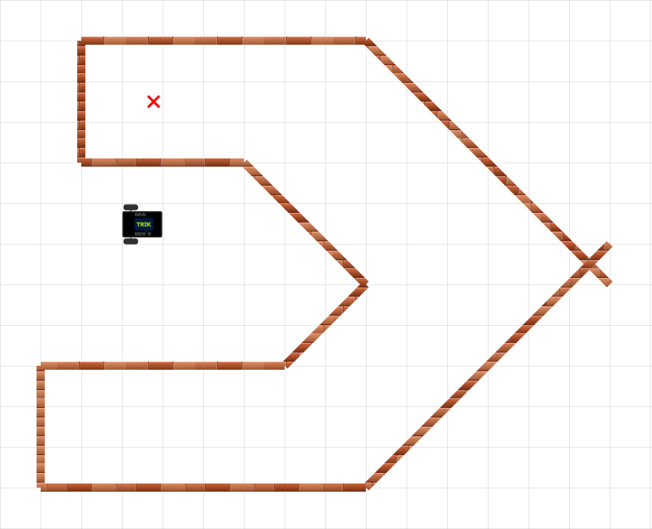
Задачи
Задача 1.4.6. Написать программу точного перемещения мобильного двухмоторного робота по заданной траектория с использованием показаний гироскопа. Реализовать движение вперед-назад и повороты на угол в виде отдельных функций.
70
?
17.5
17.5
траектория движения
17.5
размер в см
?
85.5

Slide 23
Вопросы
Для чего нужна калибровка гироскопа?
Насколько совпадают показания углов гироскопа с реальными углами?
Почему возникает погрешность в показаниях гироскопа?
Какую пользу дает знание о направлении робота?

